Slide 1
動畫設計—樂園歷險
1．2
任務說明
逐步解析1
概念插播：廣播訊息
逐步解析2
逐步解析3

Slide 2
任務說明

Slide 3

程式摘要
程式範例影片
本節將完成遊戲前的動畫設計，內容包括2 個場景：
場景1：標題首頁
場景2：人物對話
使用素材
程式檔：1-2-1.sb3

Slide 4
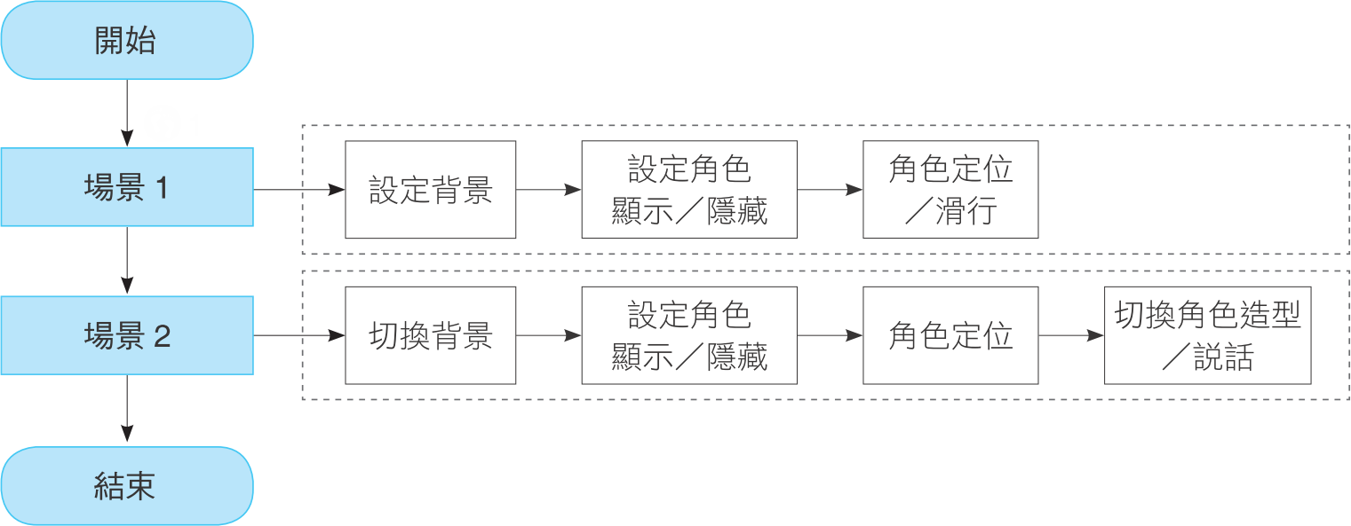
題目解析流程

Slide 5
逐步解析 1
設定背景、角色定位、
顯示與隱藏、滑行

Slide 6
題目解析流程
逐步解析 1

Slide 7
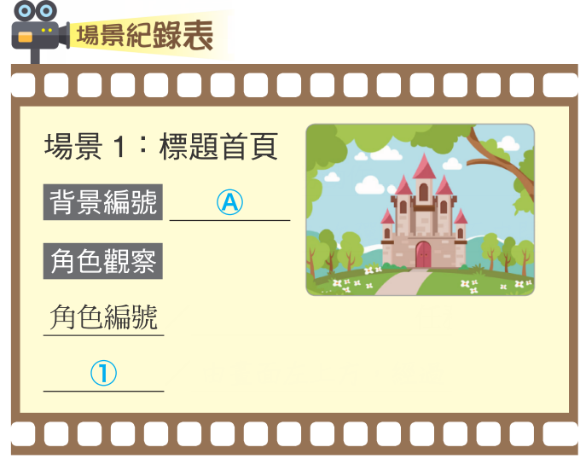
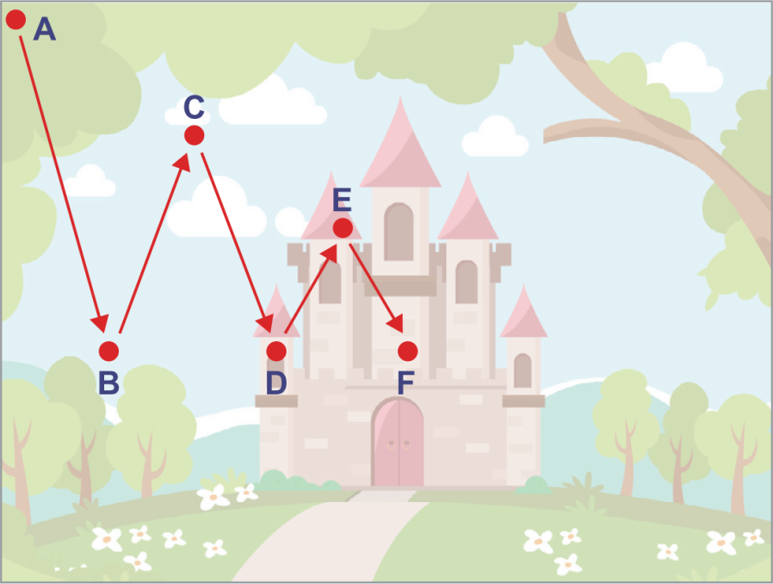
1
參考場景紀錄表，
完成場景 1的布置。
標題文字 (遊樂園探險)
彈跳到達定位。
Q1
設定背景
4
Q2
隱藏不需要的角色
Q3
定位需要的角色
1
2
Q4
設定標題的
彈跳效果
3

Slide 8


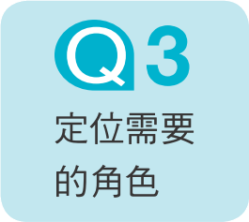

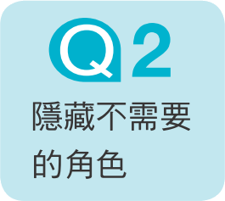

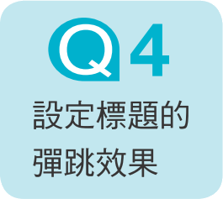

1

Slide 10
廣播訊息

Slide 11
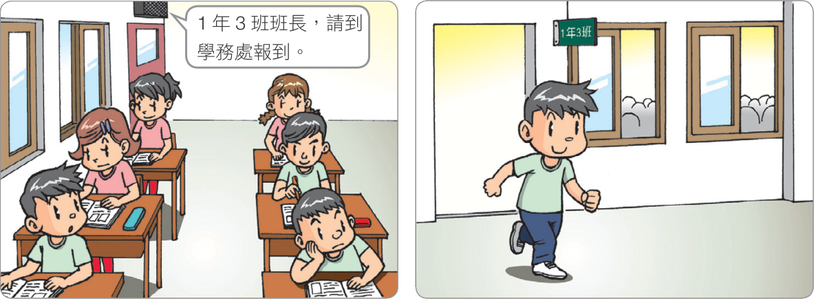
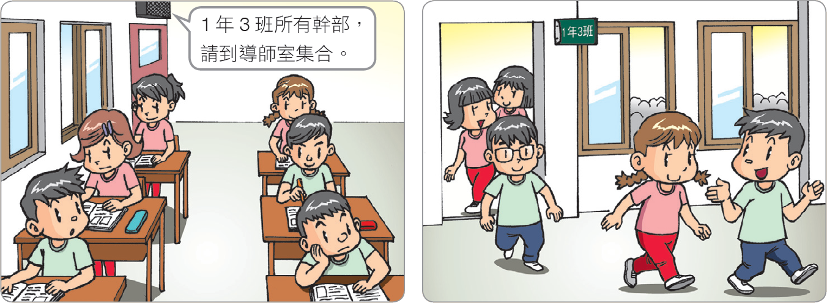
廣播訊息
廣播的功能 通知其他角色開始執行任務
◀通知單一角色
全班都聽到廣播，但只有班長去學務處。
◀通知多個角色
全班都聽到廣播，幹部走出教室，其他人則沒有反應。

Slide 12
廣播訊息
廣播的應用
1.角色間的互動、 對話。
2.切換場景。

Slide 13
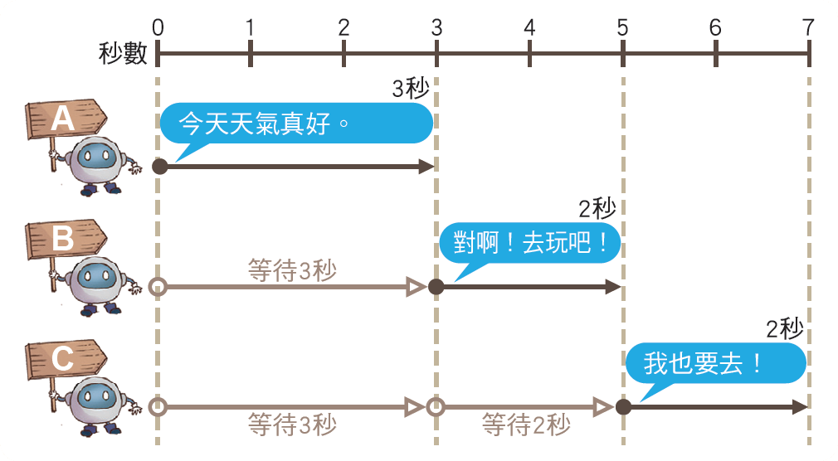
廣播訊息
應用1.角色對話
上學期學過，可利用「等待時間」來控制對話流程。
【缺點】
角色較多、對話較複雜時，時間不易計算，且程式修改困難。

Slide 14
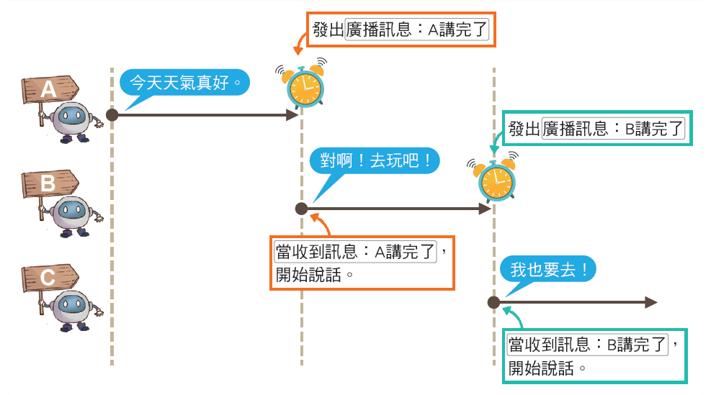
廣播訊息
應用1.角色對話
利用「廣播訊息」，通知特定角色接收訊息後開始說話。
【優點】
要修改對話時，無須逐一修改程式中的等待時間。

Slide 15
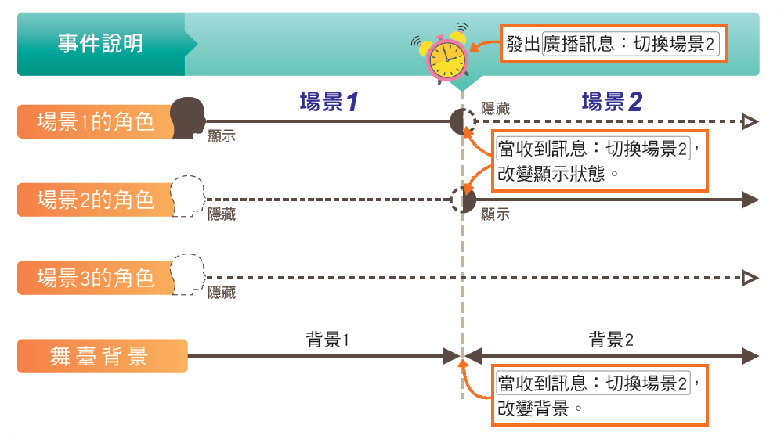
廣播訊息
應用2.切換場景
利用「廣播訊息」通知各角色同時執行各自的任務。
註
並非所有角色都一定會有動作，例如場景3 的角色仍維持隱藏。

Slide 16
逐步解析 2
切換場景

Slide 17
題目解析流程
逐步解析 2

Slide 18
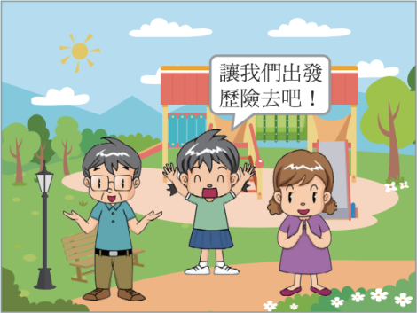
2
當標題文字到達定位後，進入場景 2。
請完成場景 1～場景 2的切換。
Q1
通知其他角
色切換場景
Q2
切換背景
1
Q3
隱藏不需要
的角色
標題首頁
A
①
切換時機
人物對話
B
②～④
場 景 1
場 景 2
標題文字
移動到
畫面中間
使用背景
使用背景
2
Q4
定位並顯示
需要的角色
出場角色
出場角色
3
4

Slide 19
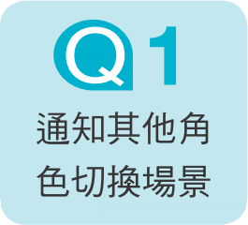

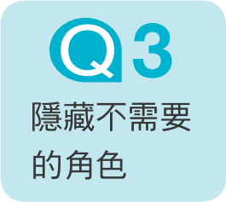


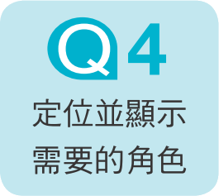

2

Slide 21
逐步解析 3
角色對話

Slide 22
題目解析流程
逐步解析 3

Slide 23
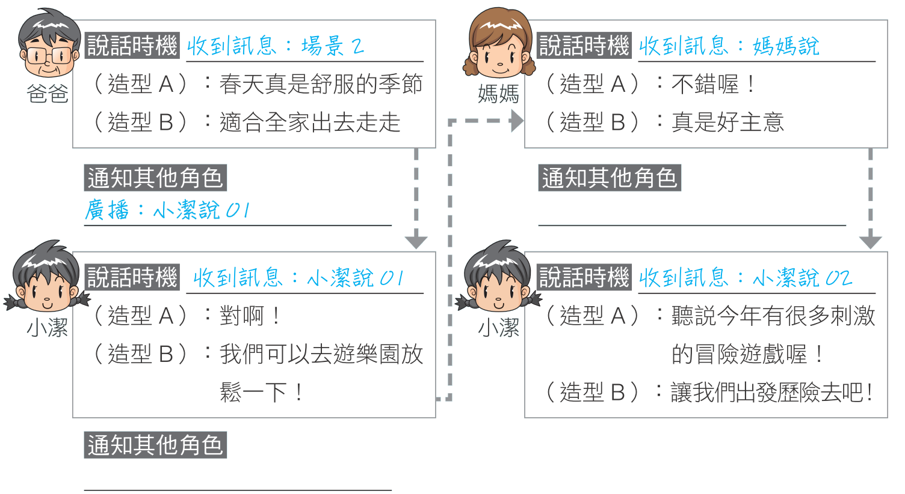
3
完成角色之間的對話，並於對話中變換不同的造型。
Q1
角色
切換造型
2
1
Q2
角色說話
3
Q3
設定
對話時機

Slide 24
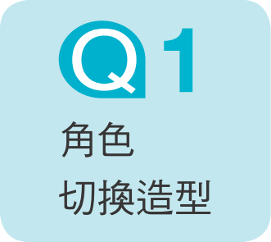
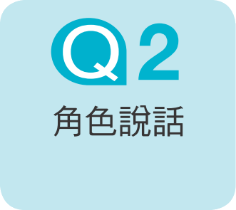
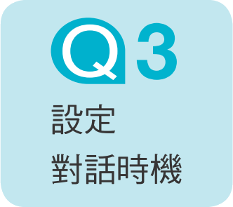

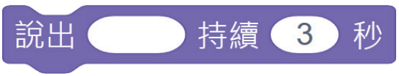
3

